Slide 1
CHÀO MỪNG CÁC EM ĐẾN VỚI BÀI HỌC NGÀY HÔM NAY!

Slide 2
TRÒ CHƠI “ĐỐ BẠN”
Luật chơi: Giáo viên gọi bắt đầu từ 1 em A xung phong.
Em A phải nêu một phép nhân bất kì và chỉ nhanh vào em B bất kỳ.
Em B phải trả lời và nêu được phép nhân hoặc phép chia viết được từ phép tính của em A.
Nếu em B nói đúng thì tiếp tục nói một phép nhân và chỉ vào em C.
Nếu em B nói sai thì phải nhảy lò cò một vòng từ chỗ của mình lên bảng.

Slide 3
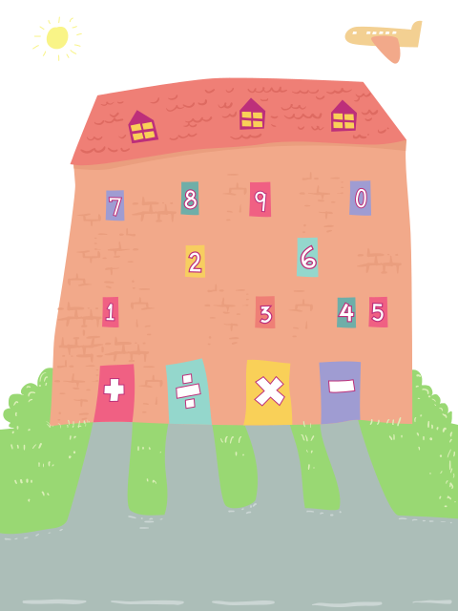
BÀI 64:
LUYỆN TẬP CHUNG

Slide 4
Thứ tư ngày 12 tháng 1 năm 2022
Toán
Bài 64: Luyện tập chung

Slide 5
LUYỆN TẬP
GREETING FROM
the Headmaster
Bài 1: Thực hiện theo cặp
a. Các em hãy tính kết quả các phép nhân và phép chia sau, sau đó đổi vở với bạn cùng bàn để chữa bài
(có thể sử dụng Bảng chia và Bảng nhân)
Education is the need of
every Child and we strive to
provide the best learning environment,
teaching team and courses according
to the needs of children according
to the times. Combining technology
and cultural and social values, we
hope that children will get valuable
experiences that can be useful
and help them in life.
2 x 5 =
5 x 4 =
20
2 x 4 =
?
?
10
8
?
10 : 5 =
20 : 5 =
4
8 : 2 =
2
?
4
?
?

Slide 6
b. Tính
?
12
?
2 cm x 6 = cm
50
5 kg x 10 = kg
?
5
?
25 dm : 5 = dm
9
18l : 2 = l
16
?
2 dm x 8 = dm
6
?
30kg : 5 = kg

Slide 7
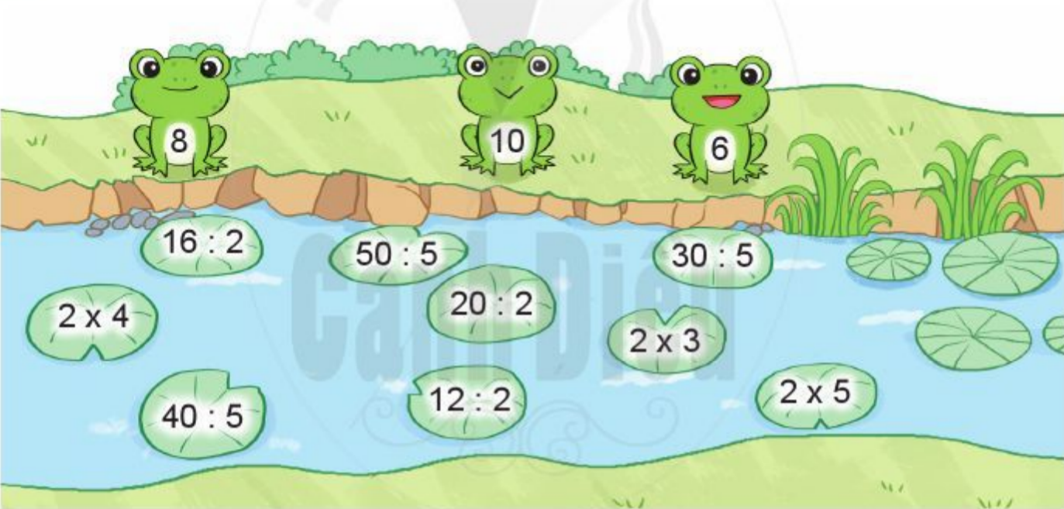
Bài 2:
Các em hãy tính nhẩm rồi chọn kết quả đúng với mỗi phép tính để giúp chú ếch tìm thấy lá của mình

Slide 9
Bài 3:
Các em hãy suy nghĩ và chọn dấu thích hợp, sau đó nói cho bạn hiểu tại sao em lại chọn dấu đó.
12
?
4
=
8
25
+
5
=
30
-
?
20
?
5
=
4
2
3
=
6
:
?
x
2
x
4
=
8
?
18
:
2
=
9
?

Slide 10
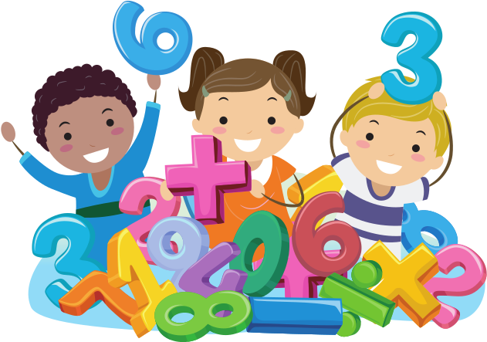
Bài 4:
Các em hãy tìm tích và tìm thương theo yêu cầu của bài, sau đó đổi vở chữa bài với bạn
Tìm tích, biết 2 thừa số là 5 và 9
Tìm thương, biết số bị chia là 16 và số chia là 2

Slide 11
Tìm tích, biết 2 thừa số là 5 và 9
Thừa số
Thừa số
Tích

Slide 12
b. Tìm thương, biết số bị chia là 16 và số chia là 2
Số bị chia
Số chia
Thương

Slide 13
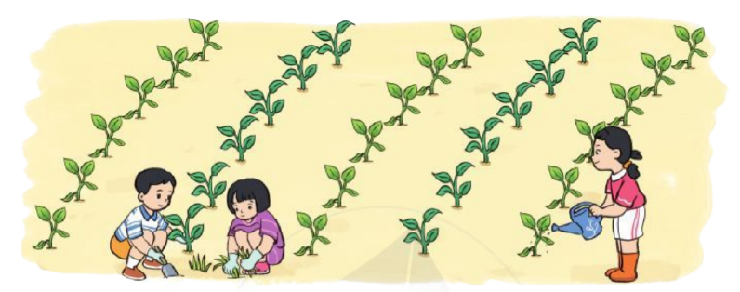
Bài 5: Các em hãy quan sát tranh và vận dụng các phép chia đã học để trả lời các câu hỏi
Một trường tiểu học dự kiến trồng 30 cây xanh ở vườn trường.
a) Nếu trồng thành 5 hàng đều nhau thì mỗi hàng có mấy cây?
b) Nếu trồng mỗi hàng 5 cây thì trồng thành mấy hàng?

Slide 14
a. Trồng 30 cây, nếu trồng thành 5 hàng đều nhau.
30
5
=
6
Ta có phép chia
:
Vậy mỗi hàng có 6 cây
b. Trồng 30 cây, nếu trồng mỗi hàng 5 cây.
30
5
=
6
Ta có phép chia
:
Vậy trồng thành 6 hàng.

Slide 15
TRÒ CHƠI: DOMINO TOÁN HỌC
Luật chơi:
Có 15 cái thẻ. Mỗi thẻ chia làm 2 phần: Phần ghi kết quả ở bên trái và phần ghi phép tính ở bên phải.
Mỗi nhóm gồm 4 thành viên sẽ nhận thẻ và chơi lần lượt.
Các em có thể oẳn tù tì để tìm ra người chơi đầu tiên.
Bạn chơi đầu tiên sẽ cầm thẻ và hô “Bắt đầu”, sau đó đọc phép tính trong thẻ.
Bạn tiếp theo sẽ tính kết quả, đọc to và nối thẻ có kết quả đúng vào. Cứ lần lượt cho đến ghi về đích.
Đội nào xong nhanh nhất sẽ hô to “Về đích” và giành chiến thắng.

Slide 16
TRÒ CHƠI: DOMINO TOÁN HỌC
35
2 x 7
14
5 x 1
5
5 x 10
20
5 x 9
8
5 x 6
2
2 x 4
2 x 3
18
50
5 x 5
6
5 x 2
30
2 x 9
25
2 x 1
16
5 x 3
10
2 x 8
45
5 x 8
12
2 x 2
40
2 x 6
15
5 x 4
4
5 x 7

Slide 17
14
5 x 1
5
5 x 10
50
5 x 5
25
2 x 1
35
2 x 7
2
2 x 4
5 x 7
4
2 x 2
12
2 x 6
40
45
5 x 8
20
5 x 9
15
5 x 4
8
5 x 6
5 x 3
16
2 x 8
10
5 x 2
6
18
2 x 3
2 x 9
30

Slide 18
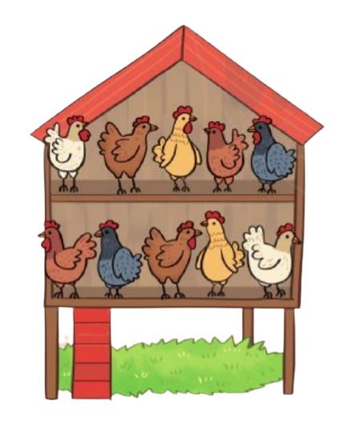
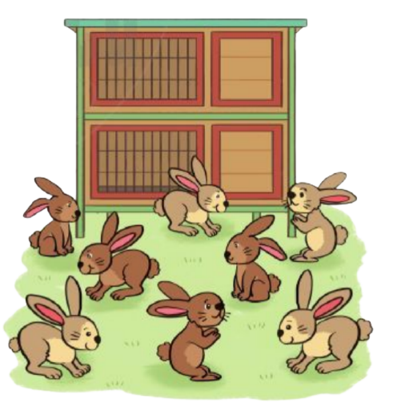
VẬN DỤNG
Bài 5:
Các em hãy quan sát tranh và nêu các phép nhân, phép chia thích hợp với mỗi tình huống, sau đó trình bày tình huống của mình trước lớp.
a.
b.

Slide 19
Tình huống 1
a.
Một chuồng gà gồm có 2 tầng,
mỗi tầng có 5 con gà.
10
Vậy chuồng gà có con gà
Ta có phép nhân
2
?
=
10
?
x
5
?
?

Slide 20
Tình huống 2
a.
Một chuồng gà có 10 con gà
chia đều vào 2 tầng
5
Vậy mỗi tầng có con gà
Ta có phép chia
10
?
=
5
?
:
2
?
?

Slide 21
b.
Có 8 con thỏ xếp đều vào 2 tầng
4
Vậy mỗi tầng có con thỏ
Ta có phép chia
8
?
=
4
?
:
2
?
?

Slide 22
HƯỚNG DẪN VỀ NHÀ
Hoàn thành các bài tập trong vở bài tập
Đọc và chuẩn bị trước bài:
Khối trụ - Khối cầu

Slide 23
CẢM ƠN CÁC EM
ĐÃ LẮNG NGHE BÀI GIẢNG!

